Slide 1

ДЕТСКОЕ ДВИЖЕНИЕ «МАЛЕНЬКИЕ ВОЛОНТЕРЫ»
МДОАУ детский сад
с. Возжаевки

Slide 2


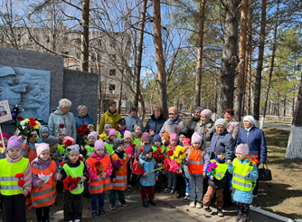
5 декабря- МЕЖДУНАРОДНЫЙ ДЕНЬ ВОЛОНТЁРА
История добровольческого движения по всему миру насчитывает не одну сотню лет.
А последние годы это движение становится все более популярным.
ВОЛОНТЕР –он:
Весёлый
Отзывчивый
Любознательный
Ответственный
Настойчивый
Трудолюбивый
Емкий
Радостный

Slide 3
ЦЕЛЬ: детского волонтерского движения- воспитание духовно-нравственной личности с активной жизненной позицией и творческим потенциалом, способной к самосовершенствованию, гармоничному взаимодействию с другими людьми.
ЗАДАЧИ:
- формирование гражданской позиции, чувства социальной ответственности, самоорганизации, солидарности, взаимопомощи и милосердия в обществе;
-оказание безвозмездной помощи людям, нуждающимся в ней;
- безвозмездное участие в общественно значимых мероприятиях с согласия их организаторов;
ПРИНЦИПЫ волонтерской работы являются:
- добросовестность;
- желание добровольно помогать, тем кто в этом нуждается;
- желание делиться своим накопленным опытом.

Slide 4
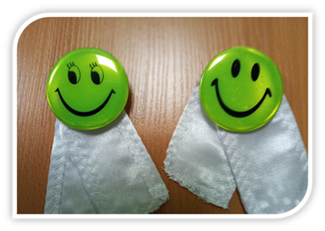
Два мира есть
у человека:
Один, который нас творил.
Другой, который
мы от века
творим по мере наших сил
Символика нашего волонтерского движения
Она обозначает:
Белый цвет- цвет чистоты, добрых намерений;
Зеленый цвет- начало новой жизни, новых добрых дел;
Улыбка – радость, с которой делаются добрые дела.

Slide 5
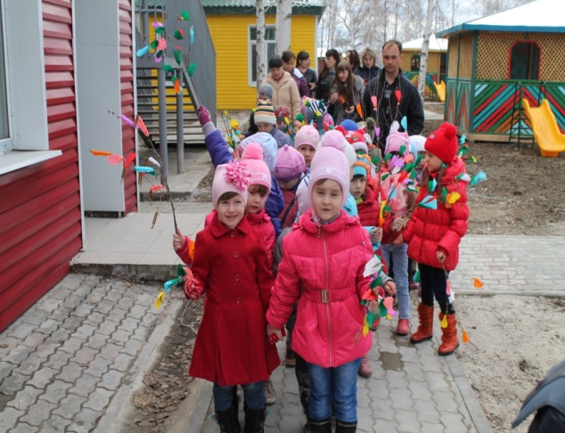
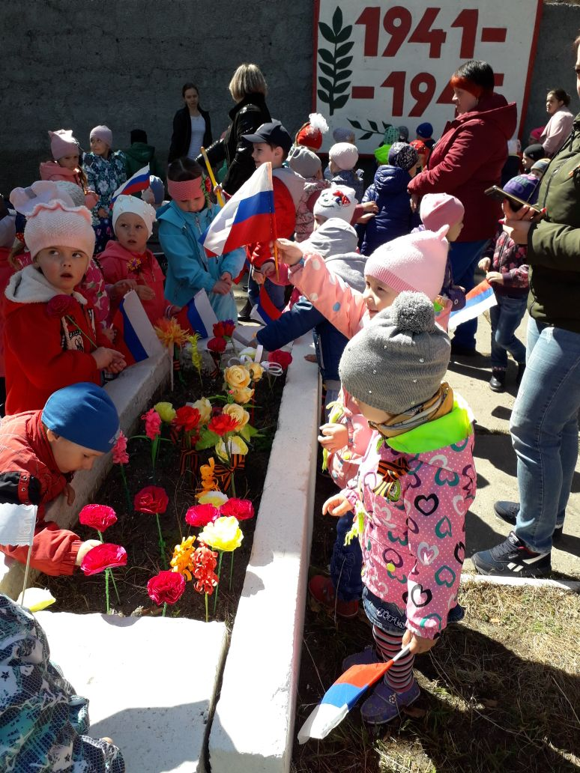
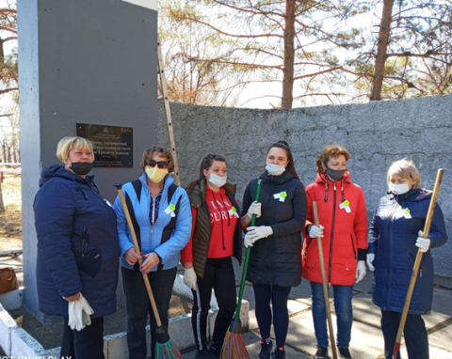
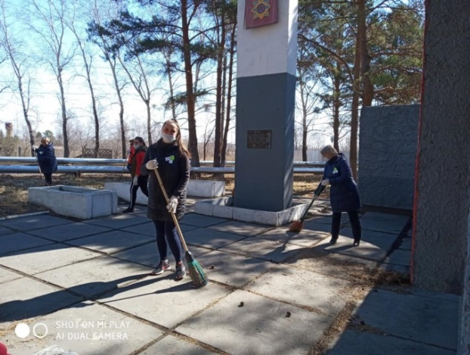
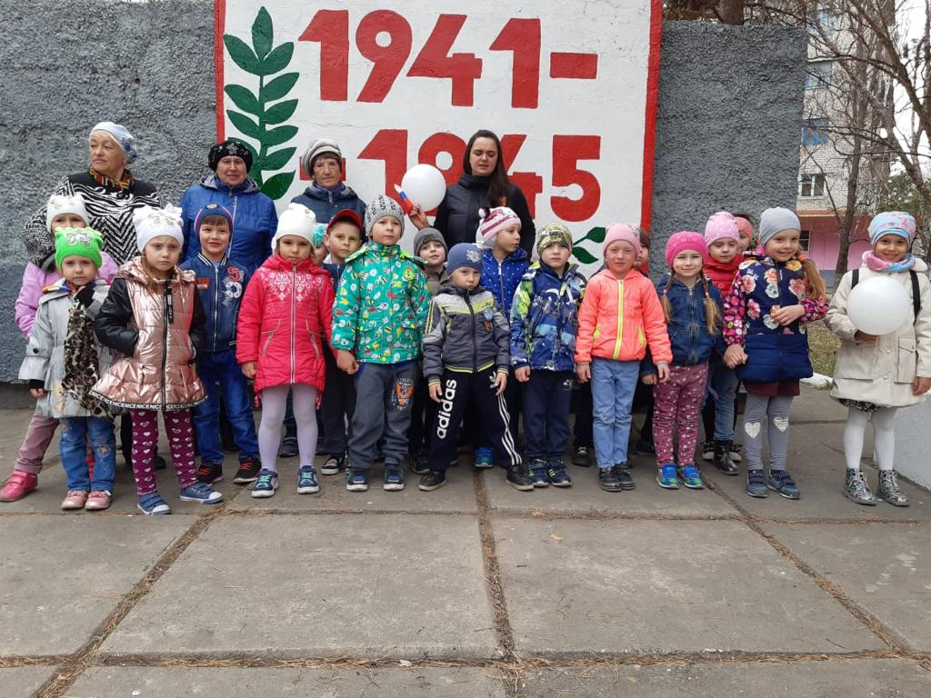
Начало движения 6 мая 2015г. Взято шефство над памятником Победы в гарнизоне с. Возжаевки. Благоустройство памятника Победы и возложение цветов, сделанных руками детей, совместно с приглашенными гостями и родителями

Slide 6
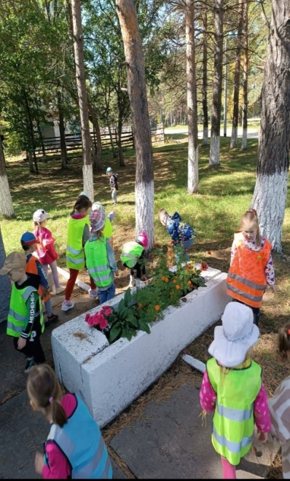
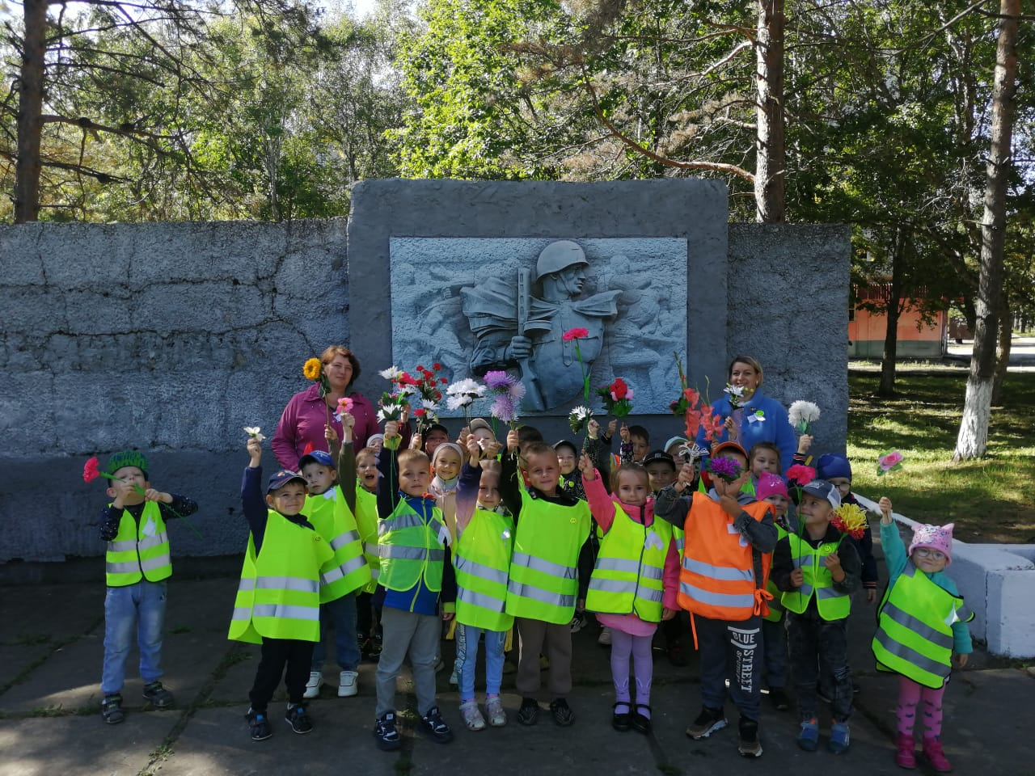
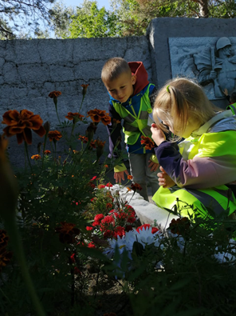
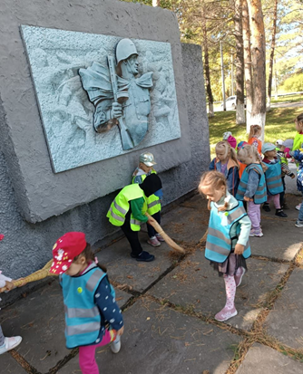
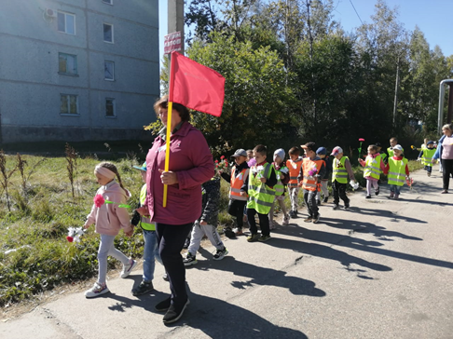
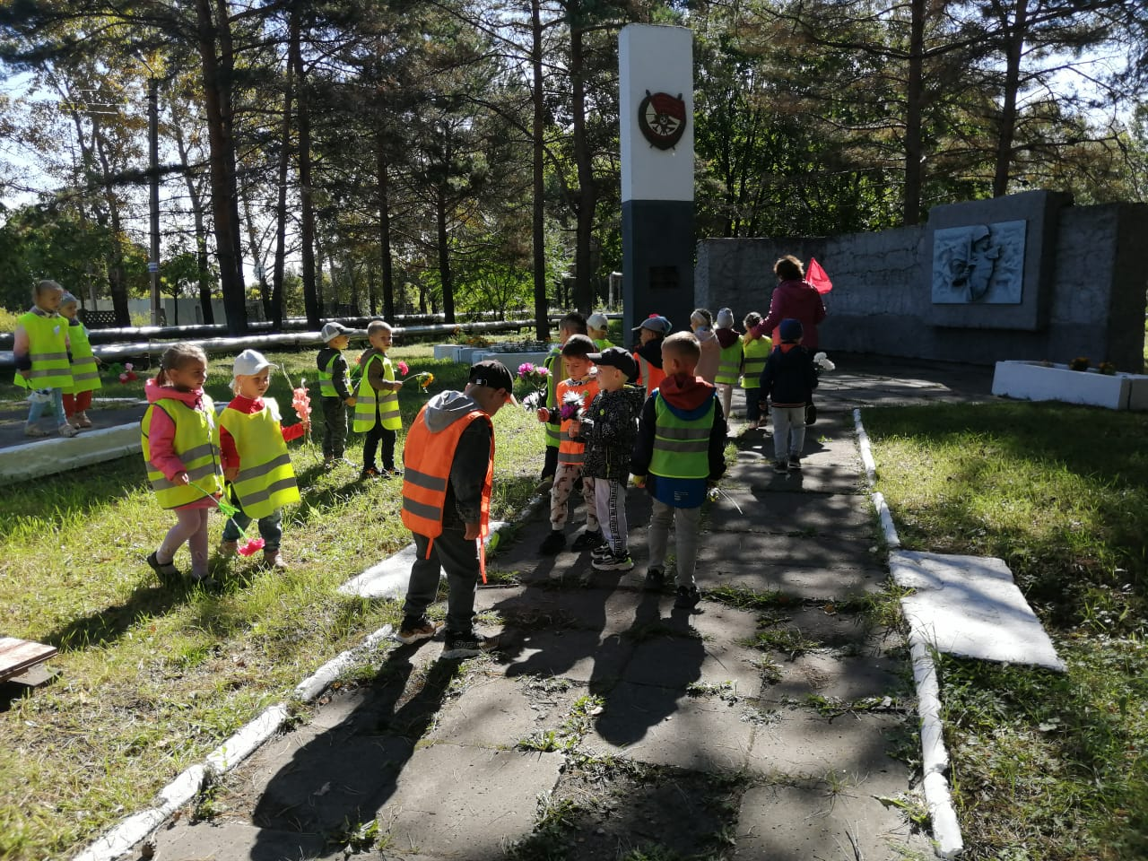
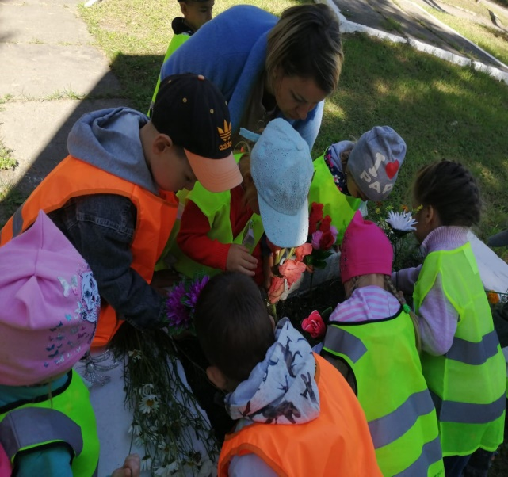
Наведение порядка
Экскурсия к памятнику
Возложение цветов

Slide 7
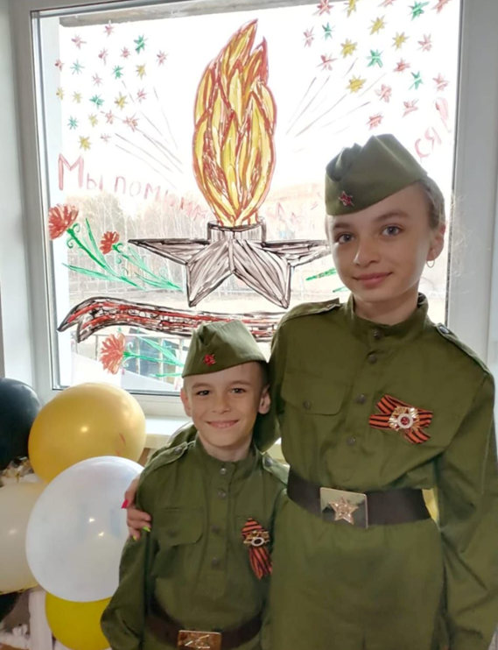
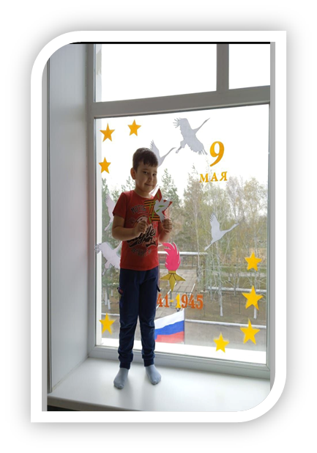
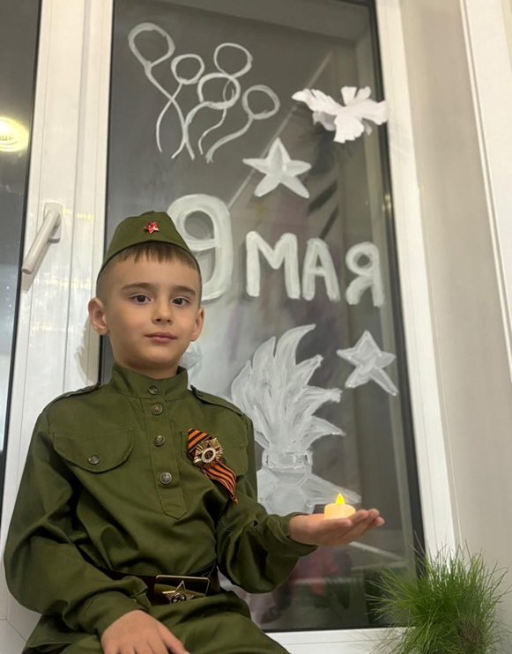
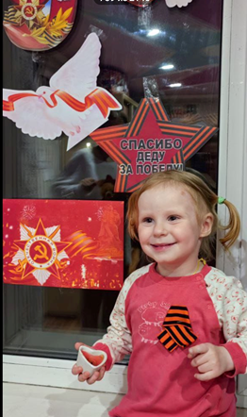
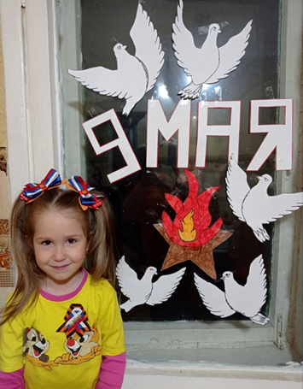
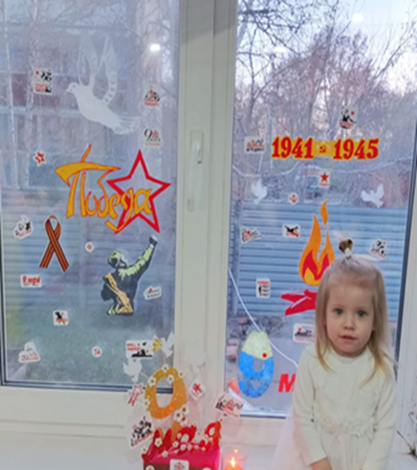
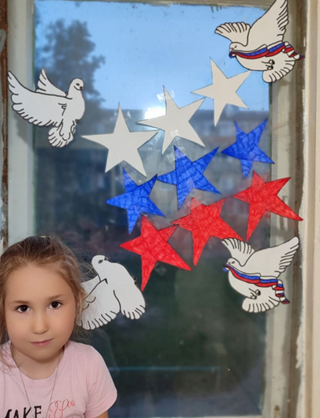
Всероссийская акция «Окна Победы»

Slide 8
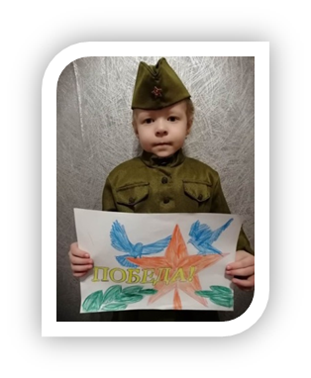
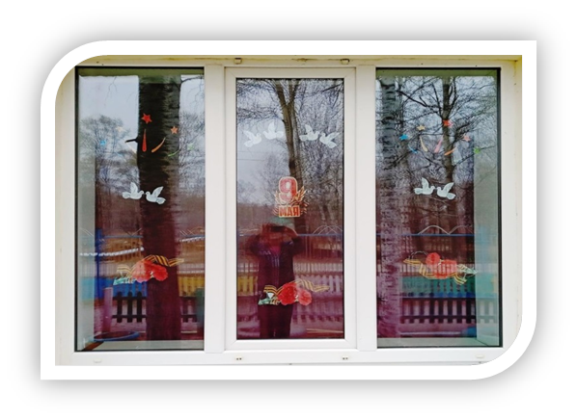
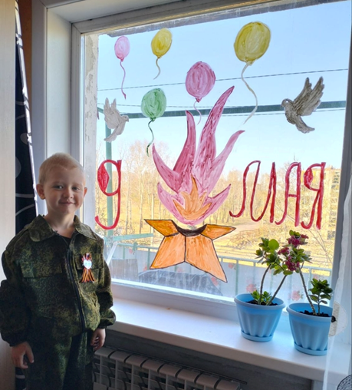
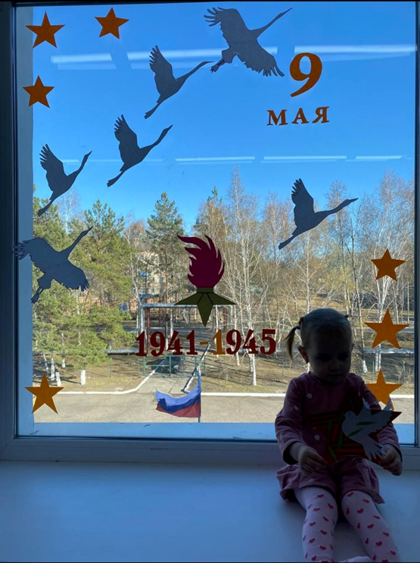
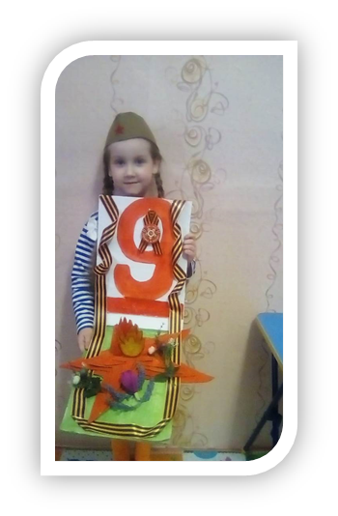
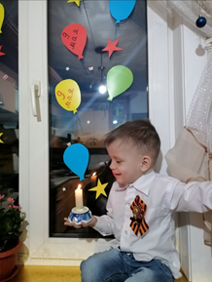
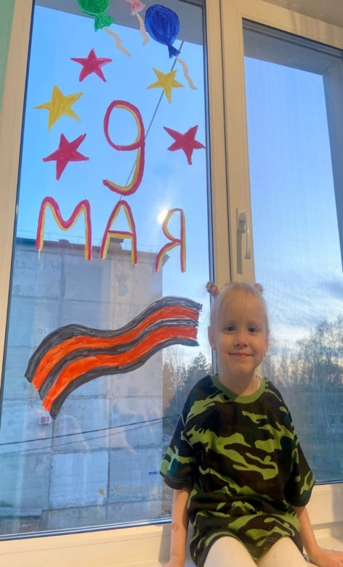
Ежегодные акции ДОУ «Свеча памяти, «Окна Победы»

Slide 9
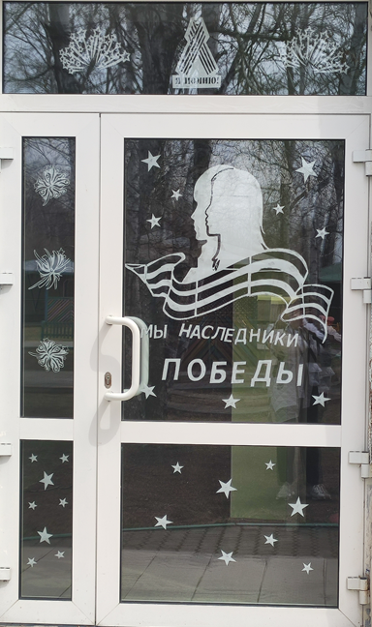
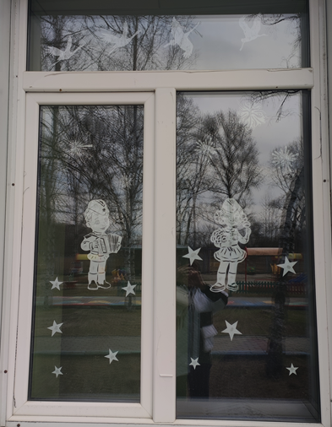
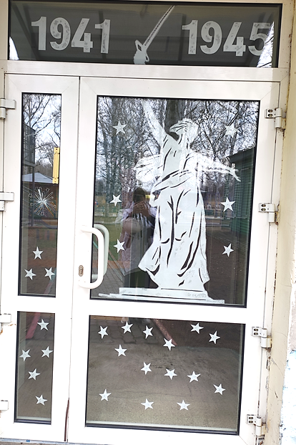
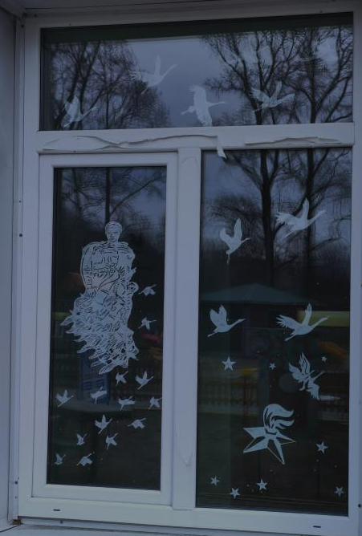
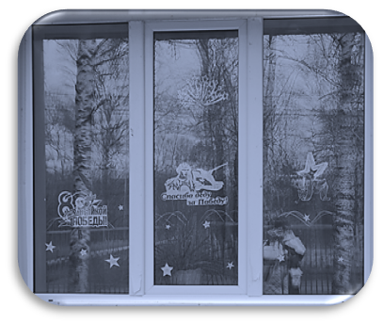
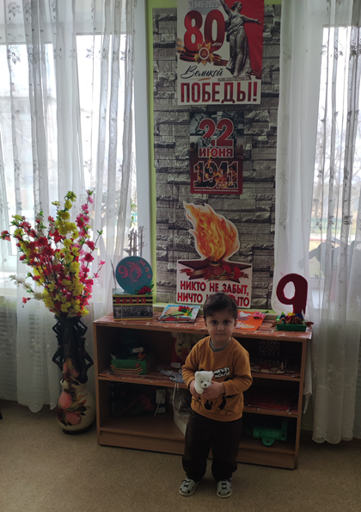
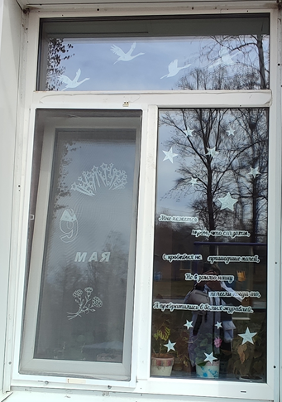
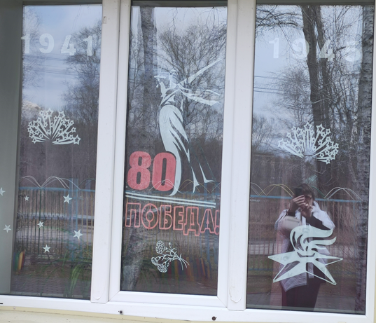
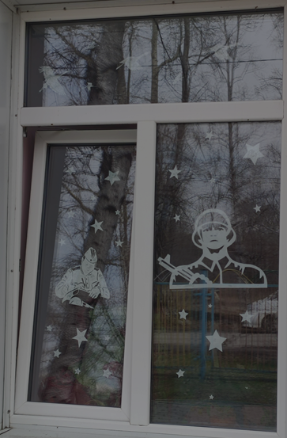
Ежегодные акции «Свеча памяти», «Окна Победы, «Стена Победы»»

Slide 10
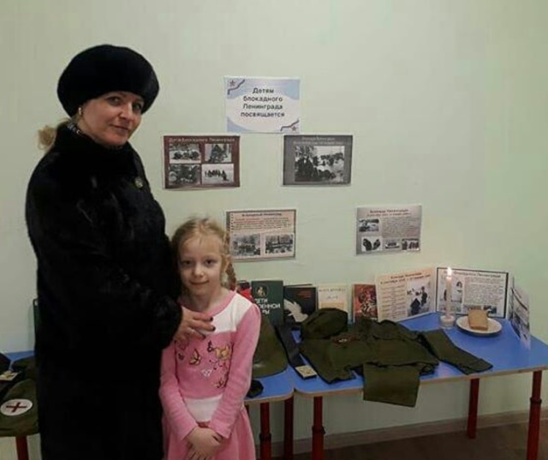
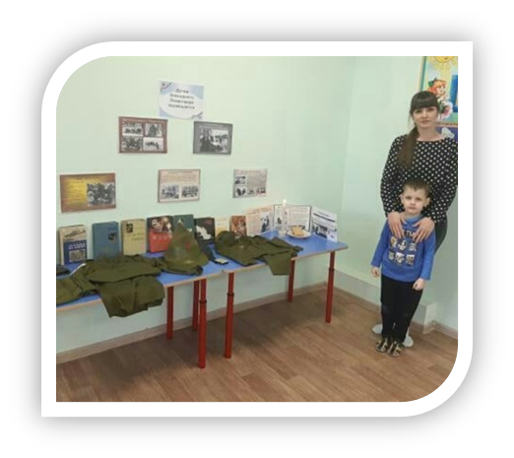
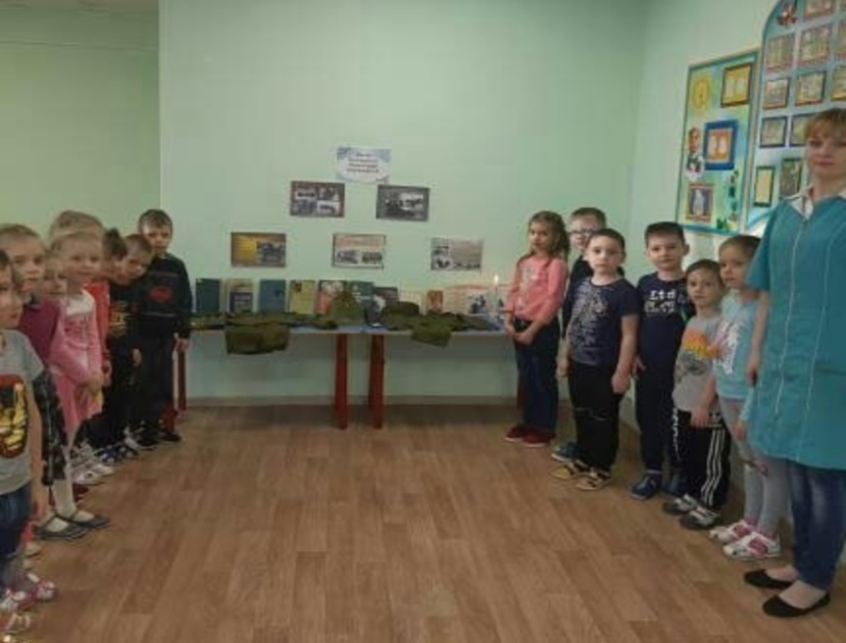
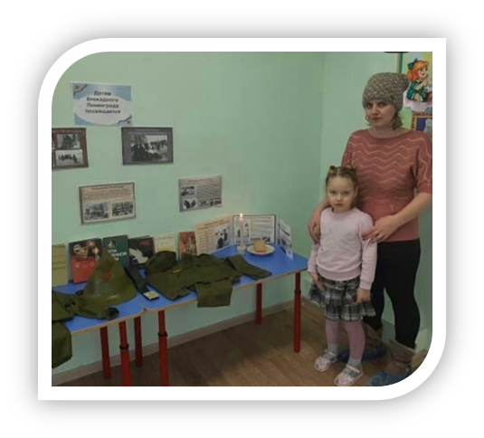
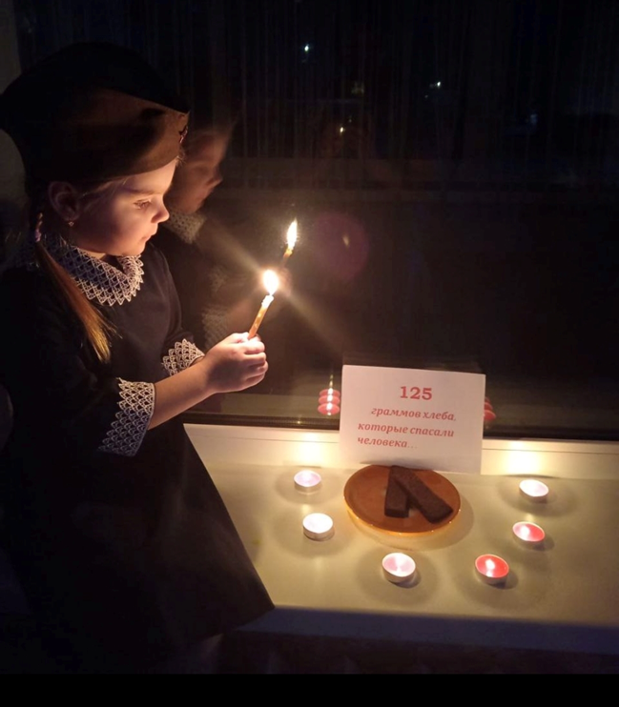
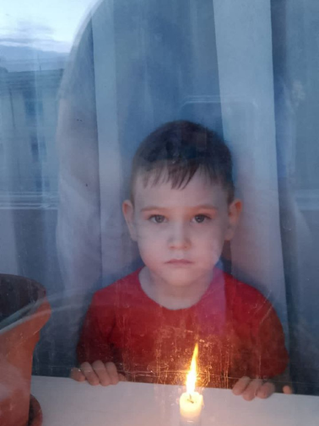
Ежегодные акции «Свеча памяти. Блокадный Ленинград»

Slide 11
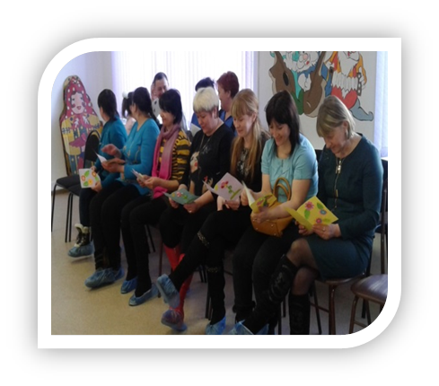
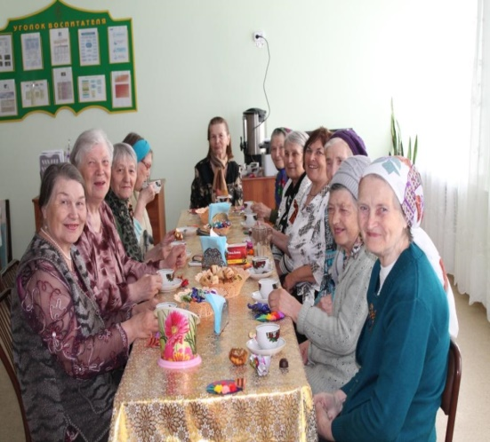
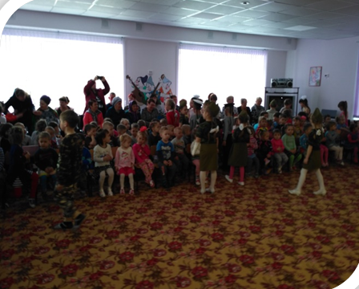
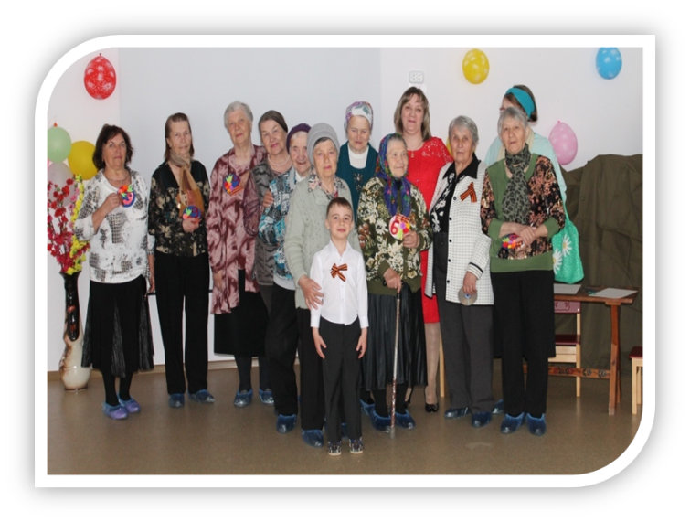
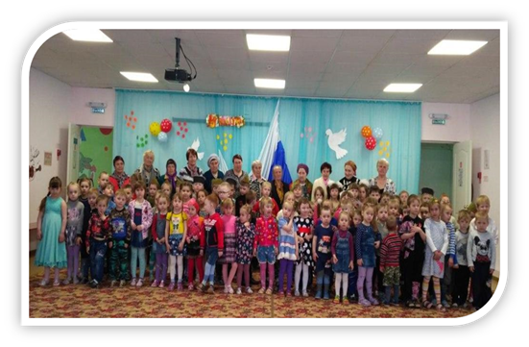
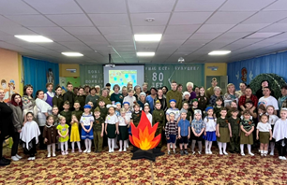
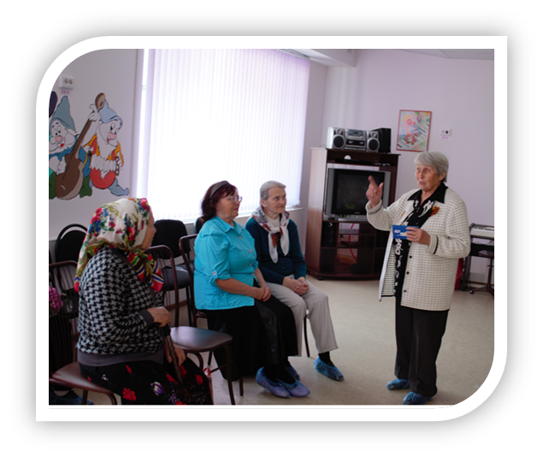

Ежегодные благотворительные концерты и изготовление подарков своими руками для детей войны, тружеников тыла, социальных партнеров

Slide 12











Постоянные благотворительные акции для участников СВО
«Коробка добра», «Подари тепло солдату» с привлечением родителей, экскурсии в волонтерские группы

Slide 13







Акции «Подари тепло солдату», «Коробка добра», отправка через волонтерские группы «Тыл в помощь», «Связь поколений»

Slide 14








Slide 15





Благодарность за работу в волонтерском движении от Белогорского районного
Совета Ветеранов, группы «Тыл в помощь»

Slide 16





Участие в ежегодном фестивале в рамках соц.партнерства с ДК «Строитель»- «Пасхальный перезвон», «8 Марта», «9-Мая», «День Матери» для жителей села

Slide 17








Ежегодные отчетные концерты для социальных партнеров, акции «Подари игрушку малышу», «Сделай книжку-малышку своими руками», «Подарок сотруднику», «Поздравление сотрудника с Юбилеем», «Покормите птиц зимой» и др

Slide 18




Ежегодные акции «Рождественские Колядки», «Поздравление сотрудников», «Подарок сотруднику», «Спас пришел», «Троица»

Slide 19




Ежегодные акции «Рождественские Колядки», «Прощание с елочкой», «Поздравление сотрудников», «Спас пришел»
Дети старших групп
поздравляют младших детей и сотрудников

Slide 20




Ежегодные акции «Масленица», «Покров»

Slide 21




ВОЛОНТЁРАМИ НЕ РОЖДАЮТСЯ, ИМИ СТАНОВЯТСЯ!

Slide 22










ВОЛОНТЁРАМИ НЕ РОЖДАЮТСЯ, ИМИ СТАНОВЯТСЯ!

Slide 23






ВОЛОНТЁРАМИ НЕ РОЖДАЮТСЯ, ИМИ СТАНОВЯТСЯ!
6 мая 2025г проведено театральное представление, посвященное 80- летию Победы в Великой Отечественной Войне. «Пока мы помним прошлое, у нас есть будущее».
Были приглашены руководители и участники волонтерских групп «Тыл в помощь» и «Связь поколений», родители.
Руководители и участники волонтерских групп поблагодарили всех участников мероприятия.
Вручили благодарственные письма нашим волонтерам, за оказываемую помощь.
Мы передали сделанные руками открытки, георгиевские ленточки
для участников СВО
После все участники отправились к Памятнику Победы для возложение цветов.

Slide 24


ВОЛОНТЁРАМИ
НЕ РОЖДАЮТСЯ,
ВОЛОНТЁРАМИ
СТАНОВЯТСЯ!

